Slide 1
ПРОЕКТ ОБЩЕСТВЕННОГО ЗДАНИЯ СПОРТИВНОГО НАЗНАЧЕНИЯ (ФОК)

Slide 2
ЦЕЛЬ ПРОЕКТА
разработать проект Ледового спортивного комплекса на 250 зрителей
Ледовый спортивный комплекс предназначен для проведения
спортивно-оздоровительных занятий по ледовым видам спорта,
свободного (массового) катания на коньках
тренировок по ледовым видам спорта, таким как хоккей, фигурное катание на коньках, кёрлинг, шорт-трек.
Спортивный комплекс, так же включает физкультурно-оздоровительный блок, предназначенный для проведения физкультурно-оздоровительный занятий, не связанных с ледовыми видами спорта

Slide 3
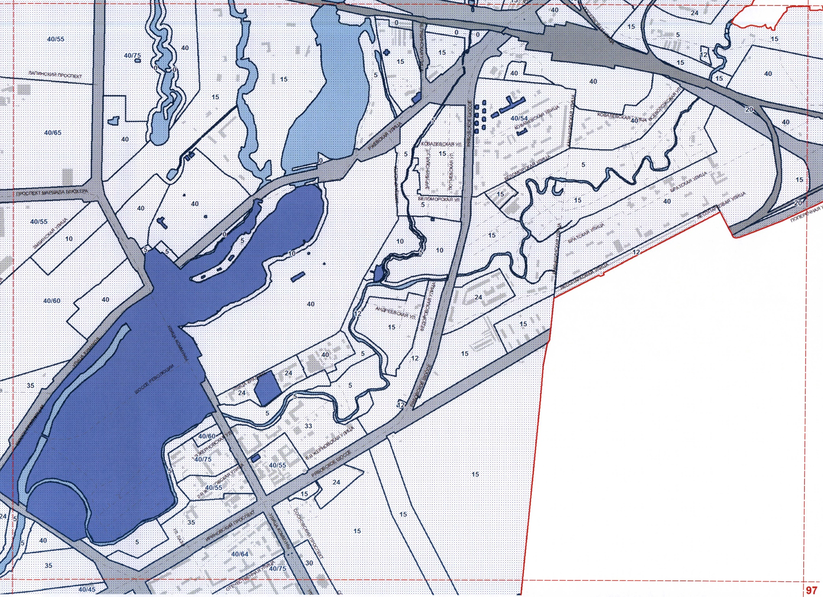
Площадка проектирования

Slide 4
ЗАДАЧИ ПРОЕКТА
Задачи проекта:
Грамотная организация генерального плана участка проектирования, с учетом роли объекта в структуре района и требований действующего градостроительного законодательства;
Предложить оптимальное решение планировочной структуры спортивного комплекса, заданного состава, с учетом требований действующих норм и правил в строительстве и проектировании;
Усвоить принципы организации структуры спортивного объекта, с учетом требований функциональности, пожарной безопасности и доступности маломобильных групп населения;
Усвоить особенности архитектурных, конструктивных и инженерных решений, применяемых в спортивных комплексах;
Усвоить принципы формирования многофункциональных объектов;
Усвоить принципы формирования общественных зданий;
Усвоить принципы размещения мест хранения индивидуального транспорта для общественного здания;
Получить навык проектирования, презентации и изготовления технической проектной документации спортивного комплекса

Slide 5
ОБЩИЕ ТРЕБОВАНИЯ
Характеристика | Описание
Число этажей | 2-3 надземных этажа, подвал (технический этаж)
Вместимость | Здание рассчитано на единовременное пребывание 550 человек в режиме соревнований из них: - 100 спортсменов - 250 зрителей (в том числе МГН) - 50 тренеры, персонал, администрация - 150 занимающихся в зоне ФОК
Характеристика несущего остова | Конструктивная система и используемые конструктивные материалы надземной части, по выбору проектировщика
Наружное стеновое ограждение | Заполнение несущего каркаса (по выбору), с внешней отделкой в виде навесной фасадной системы произвольного типа
Междуэтажные перекрытия | Монолитные железобетонные. толщина несущей части 160 -220 мм
полы | Конструкция пола применяется в соответствии с назначением помещения
Фундаменты | Фундаментная плита 400 – 600 из монолитного железобетона
Подвал | технический этаж, где необходимо
Высота этажа, в т.ч. подвального | исходя из требований нормативов
Внутренние стены | в соответствии с требованиями пожарной безопасности и разделения здания на пожарные отсеки
Внутренние перегородки | Из гипсокартонных КНАУФ-листов на металлическом каркасе. во влажных помещениях перегородки выполняются из цементных плит КНАУФ «АКВАПАНЕЛЬ» на металлическом каркасе
Крыша | Тип и конфигурация кровли на усмотрение проектировщика. Тип большепролетных конструкций зального помещения катка определяется проектировщиком. Возможно устройство технического этажа в части подкровельного пространства для размещения инженерного оборудования
Кровля | Для организации кровли по большепролетным конструкциям, рекомендуется применять легкие конструктивные решения. Участки эксплуатируемой кровли должны иметь соответствующее конструктивное решение
Покрытие кровли | Битумно-полимерные рулонные материалы или полимерные мембраны
Внутренние лестницы | конструкция маршей и площадок – монолитный железобетон. конструкция стен лестничных клеток – монолитный железобетон.
Вход | Предусмотреть возможность входа маломобильных групп населения в соответствии с требованиями нормативов
Наружное цветовое решение здания и материал отделки | На усмотрение проектировщика.
Инженерное оборудование и сети | предусмотреть помещения, соответствующей группы, указанные в приложении 1,

Slide 6
ОБЩИЕ ПОЛОЖЕНИЯ. ГЕНЕРАЛЬНЫЙ ПЛАН
Разработка генерального плана участка спортивного комплекса, является составляющей задания курсового проекта. Необходимо выполнить:
посадку здания комплекса, с учетом градостроительной концепции территории, учитывая роль здания в системе района и окружающей застройки, с соблюдением требований нормативов;
предложить рациональное и эстетически оправданное функциональное зонирование участка проектирования;
запроектировать систему хранения транспортных средств, на территории комплекса, для всех групп пользователей (зрители, МГН, персонал, технический транспорт);
запроектировать систему проездов и пешеходных путей, на территории комплекса, удовлетворяющую требованиям всех групп пользователей (зрители, МГН, персонал, технические, пожарные и специальные службы)

Slide 7
ОБЩИЕ ПОЛОЖЕНИЯ. Объемно-пространственное и архитектурное решение
В проекте спортивного комплекса должно быть отражено решение функционального зонирования, с выделением основных зон:
- входная зона - одна (или несколько) в зависимости от категории спортивного сооружения для различных клиентских групп;
- зона зрителей;
- зона раздевальных и помещений для занимающихся;
- помещения медицинского назначения и контроля;
- помещения для тренеров и инструкторов;
- помещения для судей и организаторов соревнований;
- предприятие питания;
- зоны и помещения для различных клиентских групп;
- зона для представителей средств массовой информации;
- помещения для административной и инженерно-технической службы, бытовые помещения персонала;
- помещения служб безопасности и охраны порядка;
- хозяйственные и технические помещения;
- прочие зоны и помещения

Slide 8
ОБЩИЕ ПОЛОЖЕНИЯ. Объемно-пространственное и архитектурное решение
В проекте спортивного объекта, необходимо предложить систему взаимосвязей, между основными функциональными зонами.
Планировочное решение должно исключать возможность пересечения потоков зрителей, спортсменов и занимающихся и учитывать различные режимы функционирования спортивного объекта.
В первую очередь необходимо обеспечить ограничение доступа посетителей без коньков в зону катка.
В проекте необходимо предусмотреть доступность комплекса для МГН зрителей
Занятий спортсменов-инвалидов в комплексе не предусматривается.

Slide 9
ОБЩИЕ ПОЛОЖЕНИЯ. Объемно-пространственное и архитектурное решение
Внешний вид здания, объемно-пространственная композиция, цветовое решение и выбор типов применяемых отделочных материалов, является предметом проектирования.
Наружный облик комплекса должен представлять запоминающийся образ, выражающий спортивное назначение здания, специфику и динамичность спорта на льду.
Конструктивная система объекта проектирования должна учитывать наличие зальной части здания, для перекрытия которой применяются большепролетные конструкции.
Совокупность помещений не зальной части здания представляют ячейковую структуру, что должно быть отражено в принятом для неё конструктивном решении.

Slide 10
Перечень основных помещений спортивного комплекса
Входная зона
Входной холл | по расчету
Помещения охрана | 34
Торговый киоск | 30
Торговый киоск | 30
Гардероб для посетителей | по расчету
Гардероб верхней одежды для спортсменов | по расчету
Рецепция - кассовый узел | 25
Места ожидания родителей | 85
Администрация кассового узла | 21
Санитарные узлы | 18
Прокат коньков | 28
Заточка коньков | 12
Техническое помещение | 14
Зона ледового катка
Зал катка (поле 30х60м) | 2300
Тренировочный зал с синтетическим льдом | 230
Тренажерный зал для занятий по ОФП | 230
Помещение уборочного инвентаря | 4
Санузел персонала | 5
Инвентарная катка | 50
Помещение первой медицинской помощи | 30
Спортивный зал при катке | 90
Блок сушилок | 60
Раздевалки катка В том числе: раздевалки с возможностью размещения хоккейных команд – 4 шт детская раздевалка (близкое размещение к входному холлу) -2 шт | 400 По расчету 45
Блок кладовых | 25
Раздевалки свободного катания | 120
Раздевалки тренеров и судий | 80
Холл зоны катка | 82
Помещения сауны | 40
Техническое помещение | 64
Помещение льдоуборочной машины | 60
Зона зрителей
Трибуны зрителей катка | по расчету
Пресс-центр | 54
Коментаторские | 46
Конференц-зал 1 | 72
Конференц-зал 2 | 72
Холл для зрителей с буфетом | По расчету
Буфет для посетителей и зрителей
Зона посадочных мест буфета (100 посадочных мест) | по расчету
Зона раздаточной буфета | 14
помещение хранения мусора | 2
Кладовая | 11
Кладовая | 6
Кладовая | 4
Помещение персонала буфета | 8
Гардероб | 5
Санузел с душевой | 5
Доготовочная | 16
Моечная | 12
Помещение уборочного инвентаря (ПУИ) | 4

Slide 11
Перечень основных помещений спортивного комплекса
Зона ФОК
Холл зоны ФОК | 100
Залы для групповых занятий | 18х18м -2 шт. 12х12м -2 шт.
инвентарная | 24
Тренажерный зал | 800
инвентарная | 24
Зал кардиотренажеров | 400
инвентарная
Тренерская мужская с санузлом и душевой | 30
Тренерская женская с санузлом и душевой | 30
Раздевалки мужская зоны ФОК с санузлами и душевой | Из расчета 75 занимающихся в смену
Раздевалки женская зоны ФОК с санузлами и душевой | Из расчета 75 занимающихся в смену
Помещение уборочного инвентаря | 6
Администрация
Методический класс | 70
Приемная | 22
Кабинет руководителя | 34
санузел | 3
Административное помещение | 32
Административное помещение | 36
Кабинет технического персонала | 30
Раздевалки персонала с душевыми | 24
Санузел персонала | 4
Санузел персонала | 4
Медицинский кабинет | 24
Комната приема пищи и отдыха персонала | 23
Инвентарная | 18
Технические помещения
Электрощитовая | 42
ЦПУ СПЗ и диспетчер инж. систем | 30
РТП и ТП | 120
Серверная | 22
Венткамера | 50
Венткамера ПБЗ | 16
ИТП | 90
Помещение хладоцентра | 210
Водомерный узел. Насосная ВС и ПТ | 48
Венткамера | 96
Помещение уборочного инвентаря | 5
Венткамера | 96
Помещение хранения специального оборудования для подготовки льда | 45
Трансформаторная подстанция. 2 камеры по 14м²
Распределительные устройства собственных нужд (РУ СН) | 15
ГРЩ | 28
Венткамера | 96
Помещение уборочного инвентаря | 5
Помещение хранения люм.ламп | 15
Помещение хранения ТБО | 12
Венткамера | 18
Помещение водоподготовки | 26
Венткамера | 30

Slide 12
Распределение площадей спортивного комплекса

Slide 13
График сдачи этапов курсового проекта
Выдача задания | клаузура | форэскиз | эскиз | Архитектурные дни | Подача проекта
7 февраля | 14 февраля | 3 марта | 17 марта | 28, 30, 31 марта | 31 марта

Slide 14
Перечень нормативных документов и рекомендуемой литературы
СП 118.13330.2012* Общественные здания и сооружения. Актуализированная редакция СНиП 31-06-2009 (с Изменениями N 1, 2)
СП 332.1325800.2017 Спортивные сооружения. Правила проектирования
СП 31-112-2004 Физкультурно-спортивные залы. Часть 1
СП 31-112-2004 Физкультурно-спортивные залы. Часть 2
СП 138.13330.2012 Общественные здания и сооружения, доступные маломобильным группам населения. Правила проектирования (с Изменением N 1)
СП 59.13330.2016 Доступность зданий и сооружений для маломобильных групп населения. Актуализированная редакция СНиП 35-01-2001
СП 52.13330.2016 Естественное и искусственное освещение. Актуализированная редакция СНиП 23-05-95*
СП 42.13330.2016 Градостроительство. Планировка и застройка городских и сельских поселений. Актуализированная редакция СНиП 2.07.01-89*

Slide 15
Перечень нормативных документов и рекомендуемой литературы
Технический регламент о требованиях пожарной безопасности, Федеральный закон (с изменениями на 27 декабря 2018 года)
СП 1.13130.2009 Системы противопожарной защиты. Эвакуационные пути и выходы (с Изменением N 1)
СП 2.13130.2012 Системы противопожарной защиты. Обеспечение огнестойкости объектов защиты (с Изменением N 1)
СП 4.13130.2013 Системы противопожарной защиты. Ограничение распространения пожара на объектах защиты. Требования к объемно-планировочным и конструктивным решениям
Приложение №3 к постановлению Правительства Санкт-Петербурга от 21.06.2016 №524 "О Правилах землепользования и застройки Санкт-Петербурга"
СП 440.1325800.2018 Спортивные сооружения. Проектирование естественного и искусственного освещения
СанПиН 2.2.1/2.1.1.2585-10 Гигиенические требования к естественному, искусственному и совмещенному освещению жилых и общественных зданий. Изменения и дополнения N 1 к СанПиН 2.2.1/2.1.1.1278-03
СП 113.13330.2016 Стоянки автомобилей. Актуализированная редакция СНиП 21-02-99*
Гельфонд, Анна Лазаревна. Архитектурное проектирование общественных зданий и сооружений : учеб. пособие для студентов вузов, обучающихся по специальности "Архитектура" направления подготовки "Архитектура" / А. Л.Гельфонд. -М. : Архитектура-С, 2006. -277 с.
Архитектура: учебник / Т. Г.Маклакова [и др.] ; ред. Т. Г.Маклакова. -М. : АСВ, 2004. -464 с.
А.В. Демина. Здания с большепролетными покрытиями: Учеб пособие. Тамбов: Изд-во Тамб. гос. техн. унта, 2003. 88 с.

Slide 16
Кейс-чемпионат
http://icecase2020.spbgasu.ru

